Slide 1

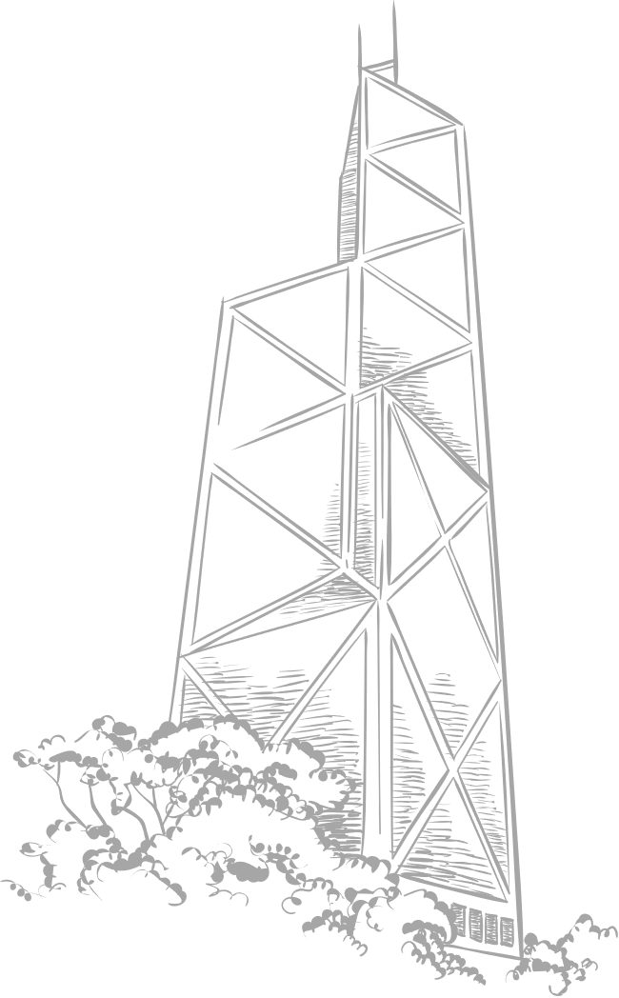
Built-in
A GenAI-Based System for Verifying Compliance Between Floorplans Versions
Afik Aharon, Adi Haim, Liran Aichnboim

Slide 2




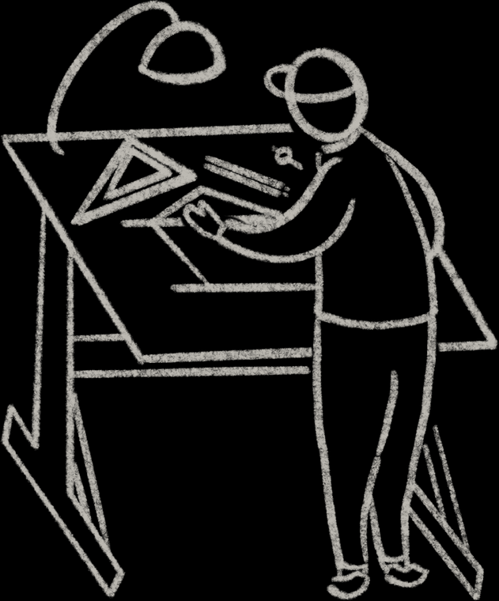
Project Review
MOTIVATION:
TASK:
Comparing different versions of the same floorplan is difficult for buyers and may lead to financial and legal risks.
detect meaningful content changes between two versions of the same floorplan image (before / after).
CHANGES SINCE PROPOSAL:
NOVELTY & CONTRIBUTION:
No changes were made to the original project idea or scope.
Buyer-oriented floorplan comparison
Use of computer vision and generative AI
Synthetic data generation for change detection
Notes:
בשקופית הזו אנחנו מציגים סקירה כללית של הפרויקט – המוטיבציה, המשימה, והתרומה המרכזית.
המוטיבציה לפרויקט נובעת מהקושי של רוכשי דירות להשוות בין גרסאות שונות של אותה תוכנית.
גם שינויים קטנים בשרטוטים יכולים להיות לא ברורים למשתמשים לא־מקצועיים, ולהוביל לאי־הבנות, סיכונים כלכליים ואף השלכות משפטיות.
המשימה שלנו היא לזהות שינויים מהותיים בתוכן בין שתי גרסאות של אותה תוכנית דירה – לפני ואחרי – בצורה אוטומטית, ולספק אינדיקציה ברורה האם התרחש שינוי משמעותי.
אחד האתגרים המרכזיים בתחום הוא מחסור בדאטא מתאים.
לא קיימים דאטאסטים פתוחים שמכילים זוגות של תוכניות זהות עם תיעוד ברור של שינויים מהותיים ולא־מהותיים, במיוחד ברמת האובייקט.
כתוצאה מכך, אימון מודלים ללמידת שינויים בין תוכניות הופך למשימה מאתגרת.
כדי להתמודד עם הפער הזה, אנחנו עושים שימוש ב-Generative AI ליצירת דאטא סינתטי.
באמצעות שינוי מבוקר של תוכניות קיימות, אנחנו מייצרים זוגות before/after מתויגים, שמאפשרים אימון והערכה של מודל לזיהוי שינויים — גם בהיעדר דאטא אמיתי בהיקף מספק.
מבחינת שינויים מאז הצעת הפרויקט, לא בוצעו שינויים ברעיון המקורי או בהיקף הפרויקט.
החדשנות והתרומה של הפרויקט באות לידי ביטוי בהתמקדות בהשוואת תוכניות מנקודת מבט של הרוכש, בשילוב של ראייה ממוחשבת ובינה מלאכותית גנרטיבית, ובהצעה של פתרון פרקטי לבעיית המחסור בדאטא בתחום השוואת תוכניות דירה.
🧠 משפט סיום
השימוש ב-Generative AI מאפשר לנו לא רק לזהות שינויים, אלא גם לייצר את הדאטא הנדרש כדי ללמוד מהו שינוי מהותי מלכתחילה.

Slide 3
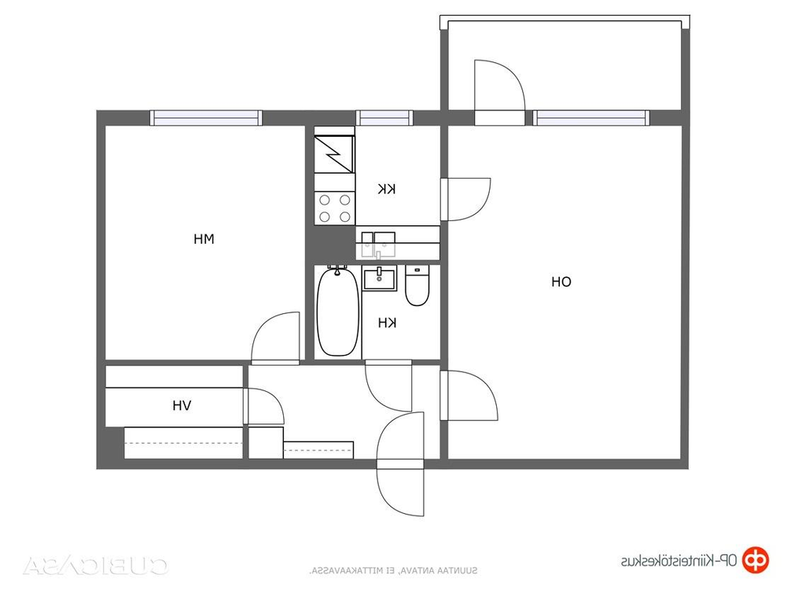

Example 1
BEFORE:
AFTER:
output: 0 – No substantial modification
Notes:
בשקופית הזו אנחנו מציגים סקירה כללית של הפרויקט – המוטיבציה, המשימה, והתרומה המרכזית.
המוטיבציה לפרויקט נובעת מהקושי של רוכשי דירות להשוות בין גרסאות שונות של אותה תוכנית.
גם שינויים קטנים בשרטוטים יכולים להיות לא ברורים למשתמשים לא־מקצועיים, ולהוביל לאי־הבנות, סיכונים כלכליים ואף השלכות משפטיות.
המשימה שלנו היא לזהות שינויים מהותיים בתוכן בין שתי גרסאות של אותה תוכנית דירה – לפני ואחרי – בצורה אוטומטית, ולספק אינדיקציה ברורה האם התרחש שינוי משמעותי.
אחד האתגרים המרכזיים בתחום הוא מחסור בדאטא מתאים.
לא קיימים דאטאסטים פתוחים שמכילים זוגות של תוכניות זהות עם תיעוד ברור של שינויים מהותיים ולא־מהותיים, במיוחד ברמת האובייקט.
כתוצאה מכך, אימון מודלים ללמידת שינויים בין תוכניות הופך למשימה מאתגרת.
כדי להתמודד עם הפער הזה, אנחנו עושים שימוש ב-Generative AI ליצירת דאטא סינתטי.
באמצעות שינוי מבוקר של תוכניות קיימות, אנחנו מייצרים זוגות before/after מתויגים, שמאפשרים אימון והערכה של מודל לזיהוי שינויים — גם בהיעדר דאטא אמיתי בהיקף מספק.
מבחינת שינויים מאז הצעת הפרויקט, לא בוצעו שינויים ברעיון המקורי או בהיקף הפרויקט.
החדשנות והתרומה של הפרויקט באות לידי ביטוי בהתמקדות בהשוואת תוכניות מנקודת מבט של הרוכש, בשילוב של ראייה ממוחשבת ובינה מלאכותית גנרטיבית, ובהצעה של פתרון פרקטי לבעיית המחסור בדאטא בתחום השוואת תוכניות דירה.
🧠 משפט סיום
השימוש ב-Generative AI מאפשר לנו לא רק לזהות שינויים, אלא גם לייצר את הדאטא הנדרש כדי ללמוד מהו שינוי מהותי מלכתחילה.

Slide 4

Example 2
BEFORE:
AFTER:
output: 1 – substantial modification
Notes:
בשקופית הזו אנחנו מציגים סקירה כללית של הפרויקט – המוטיבציה, המשימה, והתרומה המרכזית.
המוטיבציה לפרויקט נובעת מהקושי של רוכשי דירות להשוות בין גרסאות שונות של אותה תוכנית.
גם שינויים קטנים בשרטוטים יכולים להיות לא ברורים למשתמשים לא־מקצועיים, ולהוביל לאי־הבנות, סיכונים כלכליים ואף השלכות משפטיות.
המשימה שלנו היא לזהות שינויים מהותיים בתוכן בין שתי גרסאות של אותה תוכנית דירה – לפני ואחרי – בצורה אוטומטית, ולספק אינדיקציה ברורה האם התרחש שינוי משמעותי.
אחד האתגרים המרכזיים בתחום הוא מחסור בדאטא מתאים.
לא קיימים דאטאסטים פתוחים שמכילים זוגות של תוכניות זהות עם תיעוד ברור של שינויים מהותיים ולא־מהותיים, במיוחד ברמת האובייקט.
כתוצאה מכך, אימון מודלים ללמידת שינויים בין תוכניות הופך למשימה מאתגרת.
כדי להתמודד עם הפער הזה, אנחנו עושים שימוש ב-Generative AI ליצירת דאטא סינתטי.
באמצעות שינוי מבוקר של תוכניות קיימות, אנחנו מייצרים זוגות before/after מתויגים, שמאפשרים אימון והערכה של מודל לזיהוי שינויים — גם בהיעדר דאטא אמיתי בהיקף מספק.
מבחינת שינויים מאז הצעת הפרויקט, לא בוצעו שינויים ברעיון המקורי או בהיקף הפרויקט.
החדשנות והתרומה של הפרויקט באות לידי ביטוי בהתמקדות בהשוואת תוכניות מנקודת מבט של הרוכש, בשילוב של ראייה ממוחשבת ובינה מלאכותית גנרטיבית, ובהצעה של פתרון פרקטי לבעיית המחסור בדאטא בתחום השוואת תוכניות דירה.
🧠 משפט סיום
השימוש ב-Generative AI מאפשר לנו לא רק לזהות שינויים, אלא גם לייצר את הדאטא הנדרש כדי ללמוד מהו שינוי מהותי מלכתחילה.

Slide 5

Previous Work
Title | Date | Data | Results | Methods | Task | Relation to project
Segmentation of Architectural Floor Plans for Room Function Analysis using RF DETR | Dec 2025 | Annotated floor plan images. | High accuracy in room detection and classification. | RF-DETR for room detection and segmentation. | Detect and classify rooms in floor plans. | Provides room-level understanding for floor plan comparison.

Slide 6
Title | Date | Data | Results | Methods | Task | Relation to project
Few-shot learning with large foundation models for automated segmentation and accessibility analysis in architectural floor plans | June 2025 | Limited annotated floor plan images | High accuracy using very few training samples | Few-shot learning with vision foundation models | Floor plan segmentation and accessibility analysis | Supports floor plan analysis using large pre-trained models
Fine-Tuning Stable Diffusion for Generating 2D Floor Plans Using Prompt Templates | Sep 2025 | ~300 cleaned 2D floor plan images (256×256) | Higher structural accuracy than base model (SSIM improved) | Fine-tuning Stable Diffusion v1.5 using LoRA + structured prompt templates + prompt engineering | Generate 2D floor plans from structured text prompts | uses Stable Diffusion for floor plan generation with prompt control

Slide 7
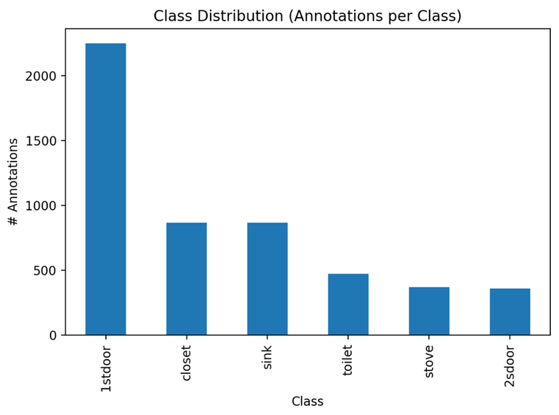
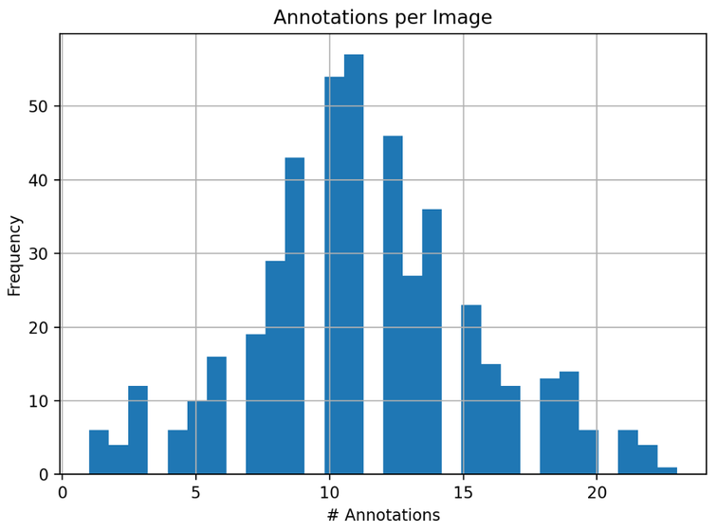
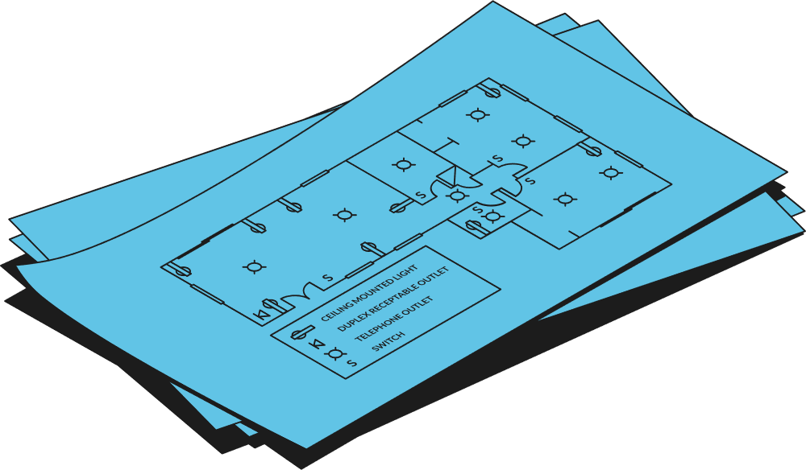
Dataset
EXPLORATORY DATA ANALYSIS (EDA):
DATASET CREATION & LABELING:
Source: FloorPlansV2 (HuggingFace)
Data cleaning: removal of duplicates and noisy floorplans
Manual object annotation using CVAT (COCO format)
SYNTHETIC DATASET GENERATION PIPELINE:
finetuned DETR-based object detection model
Trained on manually labeled COCO annotations
mask generation using sam
stable diffusion v1.5 inpainting
Notes:
פתיחה – הדאטאסט (10–15 שניות)
את הדאטאסט לקחנו מ־FloorPlansV2.
בשלב הראשון ניקינו את הנתונים – הסרנו תוכניות כפולות ותמונות עם רעש או קשקושים.
לאחר מכן ביצענו תיוג ידני של האובייקטים באמצעות CVAT וייצאנו את התיוגים בפורמט COCO.
Synthetic Dataset Generation Pipeline – המודלים והטכניקות
לצורך זיהוי האובייקטים בתוכניות השתמשנו במודל DETR, שהוא מודל לזיהוי אובייקטים מבוסס Transformer.
היתרון של DETR הוא שהוא מסתכל על כל התמונה בבת אחת ולומד קשרים גלובליים בין אובייקטים, מה שמתאים במיוחד לתוכניות דירה שבהן יש צפיפות גבוהה ומספר משתנה של אובייקטים.
את המודל אימנו על בסיס התיוגים הידניים שיצרנו בפורמט COCO.
לאחר זיהוי האובייקטים, השתמשנו ב־SAM כדי להפיק מסכות מדויקות של האובייקטים, ברמת הפיקסל.
המסכות האלו מאפשרות לנו לבצע שינויים נקודתיים ומבוקרים.
לבסוף, השתמשנו ב־Stable Diffusion Inpainting כדי לשנות, להסיר או להחליף אובייקטים בתוכנית, וכך ליצור גרסאות שונות של אותה תוכנית.
באופן הזה נוצר פייפליין שמאפשר לנו לייצר דאטא סינתטי של זוגות תוכניות before/after.
הסבר על ה-EDA והגרפים (20–25 שניות)
גרף 1 – Class Distribution
הגרף הראשון מציג את התפלגות המחלקות בדאטאסט.
ניתן לראות שיש חוסר איזון בין סוגי האובייקטים, למשל דלתות שמופיעות הרבה יותר מאובייקטים אחרים.
זה עזר לנו להבין את מאפייני הדאטאסט לפני האימון.
גרף 2 – Annotations per Image
הגרף השני מראה כמה אובייקטים מתוייגים יש בכל תמונה.
רואים שרוב התמונות מכילות מספר רב של אובייקטים, ולא אובייקט בודד.
זה מחזק את הבחירה בבעיה כ־Object Detection ולא כ־Classification,
ומצדיק שימוש במודל כמו DETR שמטפל במספר משתנה של אובייקטים.

Slide 8
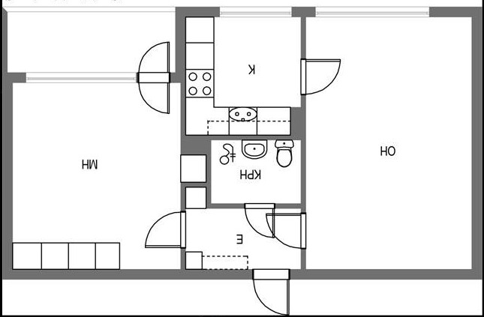
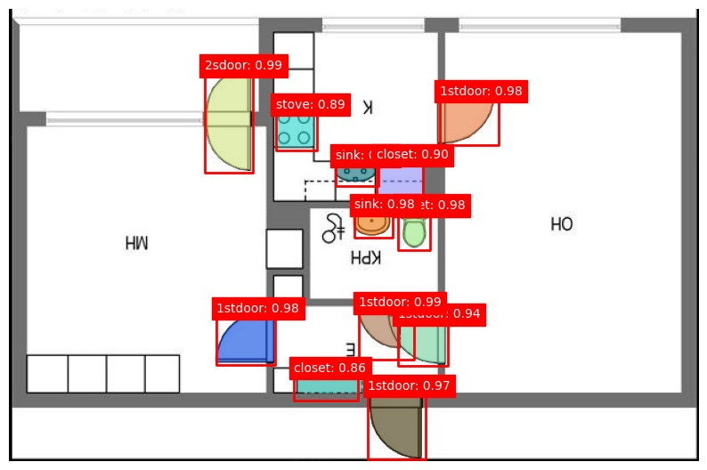
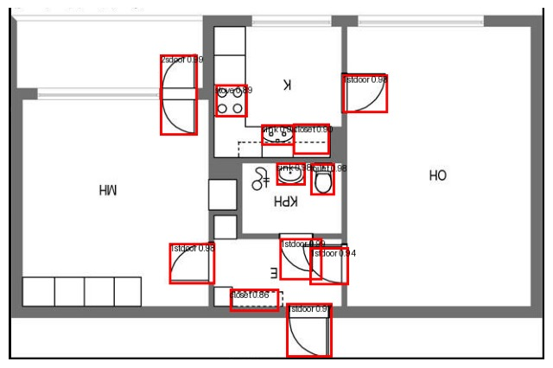

Mask Generation Pipeline
ORIGINAL:
MASKS:
DETECTION:
Notes:
“מעבר לזיהוי אובייקטים, בנינו פייפליין מלא שמאפשר לנו לבצע שינוי מבוקר בתוך תוכנית אחת.”
בשלב הראשון אנחנו מזינים לפייפליין תמונת תוכנית מקורית.
על התמונה הזו רץ מודל ה-DETR שאימנו, והוא מחזיר עבור כל אובייקט את המחלקה, רמת הביטחון ותיבת התיחום, כאשר אנחנו מסננים זיהויים חלשים באמצעות סף ביטחון.
מתוך תוצאות הזיהוי, אנחנו מסננים ומבודדים אובייקט מטרה מסוים, בהתאם למחלקה שבה אנחנו מעוניינים לבצע שינוי.
לאחר מכן אנחנו משתמשים ב-SAM כדי להפיק מסכה מדויקת של האובייקט ברמת הפיקסל, על בסיס תיבת התיחום ש-DETR סיפק.
את המסכה הזו אנחנו מזינים למודל Inpainting מבוסס Stable Diffusion, שמאפשר לנו להסיר, להחליף או לשנות את האובייקט באופן נקודתי, תוך שליטה על התוצאה באמצעות prompt ו-negative prompt.
התוצר של הפייפליין הוא תמונה ערוכה של אותה תוכנית, יחד עם המסכה והתמונה המקורית.
בשלב זה, הפייפליין מאפשר לנו לבצע שינוי מבוקר באובייקט יחיד בתוך תוכנית אחת, והוא משמש אותנו כבסיס ליצירת דאטא סינתטי של זוגות תוכניות before/after בהמשך הפרויקט.

Slide 9
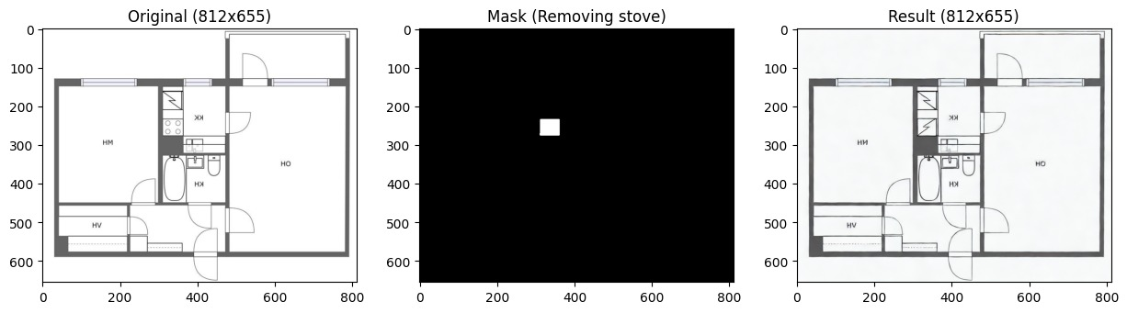
Inpainting Result
Notes:
“מעבר לזיהוי אובייקטים, בנינו פייפליין מלא שמאפשר לנו לבצע שינוי מבוקר בתוך תוכנית אחת.”
בשלב הראשון אנחנו מזינים לפייפליין תמונת תוכנית מקורית.
על התמונה הזו רץ מודל ה-DETR שאימנו, והוא מחזיר עבור כל אובייקט את המחלקה, רמת הביטחון ותיבת התיחום, כאשר אנחנו מסננים זיהויים חלשים באמצעות סף ביטחון.
מתוך תוצאות הזיהוי, אנחנו מסננים ומבודדים אובייקט מטרה מסוים, בהתאם למחלקה שבה אנחנו מעוניינים לבצע שינוי.
לאחר מכן אנחנו משתמשים ב-SAM כדי להפיק מסכה מדויקת של האובייקט ברמת הפיקסל, על בסיס תיבת התיחום ש-DETR סיפק.
את המסכה הזו אנחנו מזינים למודל Inpainting מבוסס Stable Diffusion, שמאפשר לנו להסיר, להחליף או לשנות את האובייקט באופן נקודתי, תוך שליטה על התוצאה באמצעות prompt ו-negative prompt.
התוצר של הפייפליין הוא תמונה ערוכה של אותה תוכנית, יחד עם המסכה והתמונה המקורית.
בשלב זה, הפייפליין מאפשר לנו לבצע שינוי מבוקר באובייקט יחיד בתוך תוכנית אחת, והוא משמש אותנו כבסיס ליצירת דאטא סינתטי של זוגות תוכניות before/after בהמשך הפרויקט.

Slide 10



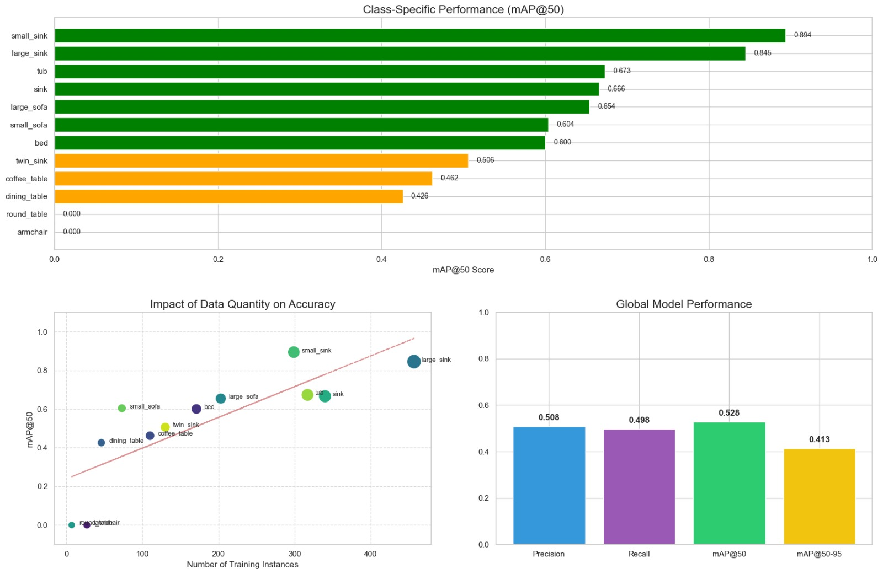
Baseline Solution & Results
BASLINE SOLUTION :
Why YOLOv8?
Chosen as a strong baseline to test if a standard object detector is sufficient for floor-plan analysis.
used yolov8 (pre trained and finetuned)
input: floor-plan photo
output: bounding boxes (didn’t fit for our purpose)
RESULTS :
Notes:
🗣️ מה להגיד (תסריט קצר ב-3 נקודות)
הבחירה ב-Baseline: "בחרנו ב-YOLOv8 כנקודת מוצא כי הוא הסטנדרט בתעשייה: מהיר וקל לאימון. רצינו לבדוק אם מודל 'מדף' מסוגל להתמודד עם שרטוטים."
התוצאות: "הביצועים היו בינוניים (mAP 0.528). המדד הקריטי הוא ה-Recall הנמוך (כ-50%), שמשמעותו שהמודל מפספס חצי מהרהיטים בבית – כישלון קריטי למערכת אוטומטית."
ניתוח הכישלון: "המודל הצליח מאוד באובייקטים נפוצים (כיורים), אך נכשל לחלוטין (ציון 0) באובייקטים נדירים כמו כורסאות, בגלל חוסר איזון בדאטה (Class Imbalance)."
💡 הסיבה הטכנית (ההסבר החשוב ביותר)
"הכישלון של YOLO נובע מכך שהוא מודל CNN בעל ראייה מקומית ('חלון קטן'). בשרטוטים אין טקסטורה, ולכן כדי לזהות 'שולחן' חייבים להבין את ההקשר (שיש כיסאות מסביב). YOLO לא רואה את ההקשר הרחב הזה, בניגוד ל-DETR שנראה בהמשך."
🛡️ שליפים לשאלות "התקלה" (משפט מחץ לכל שאלה)
למה YOLO נכשל ו-DETR הצליח?
"YOLO מחפש טקסטורה ורואה נקודתית (CNN). DETR רואה הקשרים מרחביים (Transformer) – הוא מבין שריבוע הוא שולחן בגלל הכיסאות שלידו."
מה המשמעות של Recall נמוך ללקוח?
"שהמערכת לא חוסכת זמן. האדריכל יצטרך לעבור ידנית ולסמן חצי מהרהיטים שהמודל פספס."
למה 0 ב-Armchair?
"כמות דאטה מזערית (27 דוגמאות) גרמה למודל להתעלם מהם ולהתמקד רק בכיורים (3,000 דוגמאות) כדי לשפר את הציון הממוצע."
למה לא ניסית לשפר את YOLO?
"הבנו שהמגבלה היא ארכיטקטונית (CNN מתקשה עם קווים ללא טקסטורה), ולא בעיה של כיוונון פרמטרים."
📝 השורה התחתונה לשקופית (אנגלית)
"YOLOv8n failed due to its local receptive field (CNN), lacking the global context needed to interpret texture-less geometric shapes in floor plans."

Slide 11
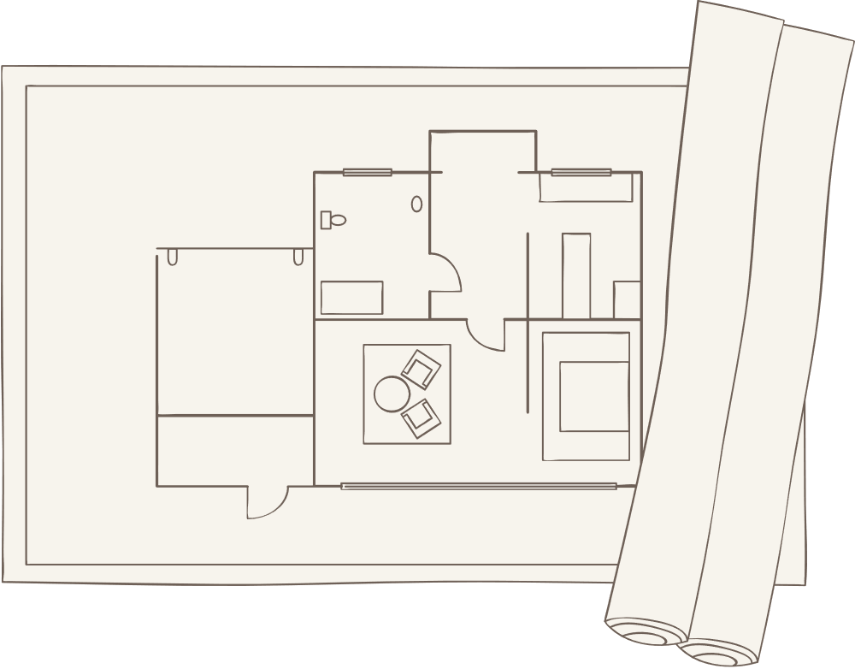
Plan
Step | Scope | Due Date | Expected Outcomes
1. Define substantial vs. non-substantial changes | Explore and refine criteria for substantial vs. non-substantial changes. | Now – 27.12 | Defined change categories and labels
2. Synthetic Data Creation | Generate before/after floorplan pairs using controlled object-level modifications. Models: DETR+SAM+stable diffusion | 27.12 – 07.01 | Synthetic dataset of paired floorplans
3. Binary Change Classification | Develop a binary model to classify changes as substantial or non-substantial. Models: DETR outputs → compare → MLP classifier | 07.01 – 14.01 | Trained change classification model
4. Results & Presentation Preparation | Analyze results and prepare final presentation. | 14.01 – 21.01 | Final presentation ready
Notes:
בשקופית הזו אנחנו מציגים את תוכנית העבודה של הפרויקט עד ההגשה הסופית.”
בשלב הראשון, אנחנו מגדירים מה נחשב שינוי מהותי ומה לא מהותי.
ההגדרה הזו נעשית בצורה איטרטיבית – אנחנו בוחנים סוגים שונים של שינויים בשרטוטים, בודקים מה אפשרי מבחינת ה־pipeline שלנו, ומגבשים קריטריונים ראשוניים שיאפשרו תיוג עקבי של הדאטא.
בשלב השני, אנחנו מייצרים דאטא סינתטי.
אנחנו יוצרים זוגות של תוכניות לפני ואחרי באמצעות שינויים מבוקרים ברמת האובייקט, תוך שימוש בפייפליין הקיים שלנו שמבוסס על DETR, SAM ו־inpainting.
התוצאה של השלב הזה היא דאטאסט של זוגות שרטוטים, שמקוטלגים מראש לשינוי מהותי ולא מהותי.
בשלב השלישי, אנחנו מפתחים מודל סיווג בינארי.
המודל מקבל כקלט שתי תמונות של שרטוטים, ומחזיר החלטה האם השינוי ביניהן מהותי או לא.
במהלך האימון, המודל נחשף רק לזוגות התמונות ולתיוג הבינארי, בלי לקבל מידע מפורש על סוג השינוי שבוצע.
המטרה היא לאפשר למודל ללמוד דפוסים ויזואליים ומבניים שמאפיינים שינויים מהותיים לעומת שינויים מינוריים, על סמך הדאטא הסינתטי שנוצר.
בשלב האחרון, אנחנו מנתחים את תוצאות המודל, בוחנים את איכות הסיווג, ומכינים את המצגת הסופית לקראת ההגשה.
💡 משפט מסכם:
המיקוד שלנו הוא בלמידה של מהות השינוי מתוך ההשוואה בין שתי תוכניות, ולא בזיהוי מפורש של האובייקט או הפעולה שבוצעה.

